Slide 1
Stručno usavršavanje učitelja i nastavnika Informatike u virtualnom okruženju za učenje, komunikaciju i suradnju
SKUP ZA VODITELJE ŽSV
Darija Dasović Rakijašić
Lidija Kralj
4. travnja 2018.
Notes:
Ovaj je predložak moguće koristiti kao početnu datoteku za prikaz materijala za obuku u grupnoj postavci.
Sekcije
Desnom tipkom miša kliknite slajd da biste dodali sekcije. Pomoću sekcija možete organizirati slajdove ili omogućiti suradnju više autora.
Bilješke
Pomoću sekcije Bilješke unesite bilješke ili dodatne pojedinosti za publiku. Te bilješke možete tijekom izlaganja prikazati u prikazu Prezentacija.
Pazite na veličinu fonta. To je važno zbog pristupačnosti, vidljivosti, snimanja videozapisa i objavljivanja na internetu.
Usklađene boje
Posebnu pažnju obratite na grafikone, dijagrame i tekstne okvire.
Imajte na umu da će sudionici ispisivati u crno-bijelom načinu ili Sivi tonovi. Ispišite ogledni primjerak da biste provjerili kvalitetu prezentacije ispisane u crno-bijelom načinu i sivi tonovi.
Grafika, tablice i grafikoni
Neka bude jednostavno: ako je moguće, koristite dosljedne stilove i boje koje ne odvlače pažnju.
Označite sve grafikone i tablice.

Slide 2
DA

Slide 3
LooMeN ViRTuaLNa uČioNiCa
http://bit.ly/Inf-CKR
Notes:
Za svaku temu koristite zaglavlje sekcije da bi sudionicima bio očitiji prijelaz na drugu temu.

Slide 4
MOODLE
alat za izradu elektroničkih obrazovnih sadržaja i učenje na daljinu
softver otvorenog koda, besplatan
LOOMEN - CARNETov Moodle
AAI@EduHr

Slide 5
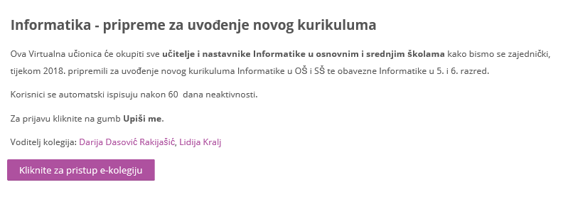
UPIS POLAZNIKA
31.3.2018. - 1045 sudionika

Slide 6
OrGaNiZaCiJa
EdUkAcIjE

Slide 7

Uvod (upoznavanje)
Svaka 2 tjedna otvaranje nove teme
2+1 tjedan za svaku temu
  Otvaranje četvrtkom
  Zatvaranje srijedom

Slide 8





TEME
Profesionalni razvoj (nema roka)
Dan sigurnijeg interneta (21.1.-7.2.)
Računalno razmišljanje i programiranje (8.-28.2.)
Informacije i digitalna tehnologija (22.2.-14.3.)
e-Društvo (8.-28.3.)
Digitalna pismenost i komunikacija (22.3-15.4.)
Vrednovanje 12.4.

Slide 9
SMJERNICE
Domene i ishodi učenja
Povezivanje sadržaja i ishoda
Potaknuti na razmišljanje
Različiti oblici aktivnosti

Slide 10

ANKETE
Dan sigurnijeg interneta
  Predano odgovora: 832
Računalno razmišljanje i programiranje
  Predano odgovora: 817
Upitnik zadovoljstva edukacijom
  Predano odgovora: 560

Slide 11

FORUMI
Upoznajmo se: 849 poruka
Praćenje profesionalnog razvoja: 705 poruka
Dan sigurnijeg interneta: 764 poruke
Računalno razmišljanje: 820 poruka / 645 poruka
Informacije i digitalna tehnologija: 607 poruka
e-Društvo: 559 poruka

Slide 12

TESTOVI
Dan sigurnijeg interneta
  99% prolaznost
Autorska prava i Creative Commons licence
  98% prolaznost

Slide 13
ZADAĆE
Informacije i digitalna tehnologija (umna mapa)
  528 predanih zadaća
  1 negativno ocijenjena
e-Društvo (Copyright)
  552 predane zadaće
  100% prolaz

Slide 14
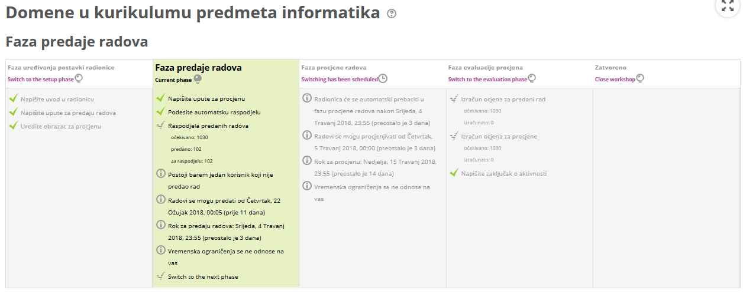

RADIONICA

Slide 15
ZNAČKE
525
595
620
523
Notes:
Dan sigurnijeg interneta: 595
Računalno razmišljanje i programiranje: 620
Informacije i digitalna tehnologija: 525
e-Društvo: 523

Slide 16
SAMOVREDNOVANJE
http://bit.ly/mentep
TET-SAT - online alat koji će pomoći u razvijanju pedagoških kompetencija za uporabu IKT-a u poučavanju.
  Samoprocjena kompetencija u 4 područja:
  • Digitalna pedagogija
  • Uporaba i stvaranje digitalnih sadržaja
  • Digitalna komunikacija i suradnja
  • Digitalno građanstvo

Slide 17
WEBINARI
Organizirani za nastavnike iz različitih područja
Prijava putem sustava EMA
https://connect.carnet.hr/mzo - uvijek isti link
Snimke na CARNET Meduzi
Najave i prezentacije s održanih webinara
  https://mzo.hr/hr/rubrike/edukacija

Slide 18
StVaRaNjE ZbIrKi
SaDrŽaJa

Slide 19
Padlet
Izvori informacija za DSI: 85 poruka
  http://bit.ly/DSI-izvori
Primjena e-usluga u području odgoja i obrazovanja: 612 poruka
  http://bit.ly/e-usluge
Programi za izradu digitalnog sadržaja: 373 poruke
  http://bit.ly/e-digit

Slide 20

IZVJEŠĆA
Statistički podaci
Izdvojena rješenja zadataka

Slide 21
PoLaZnIcI

Slide 22

Značke - motivacija, nagrada a ne kažnjavanje za neizvršene aktivnosti
Početkom rujna 2018. MZO dodijelit će potvrdu o profesionalnom razvoju s popisom ostvarenih tema i ishoda učenja te brojem sati edukacije

Slide 23
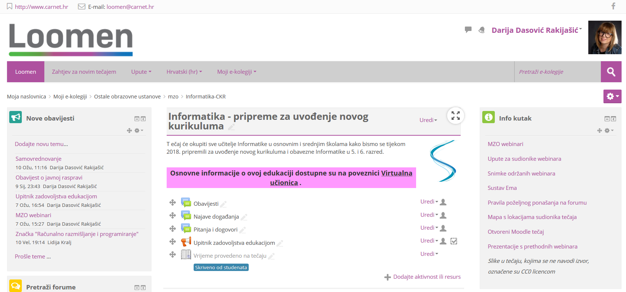
Urediti osobne podatke

Slide 24
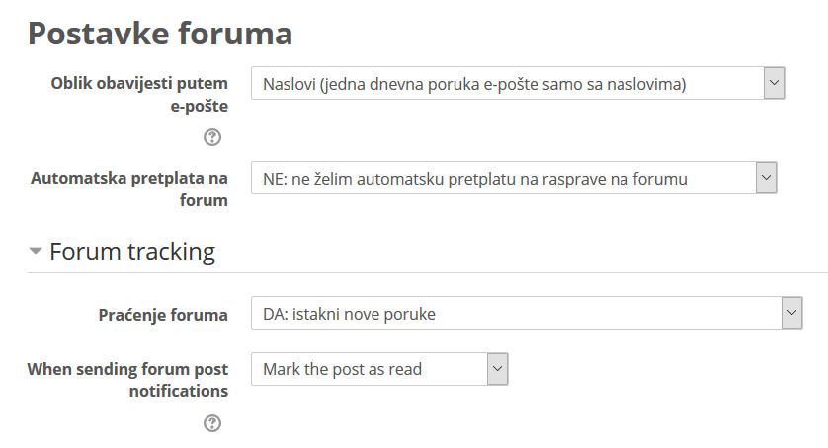

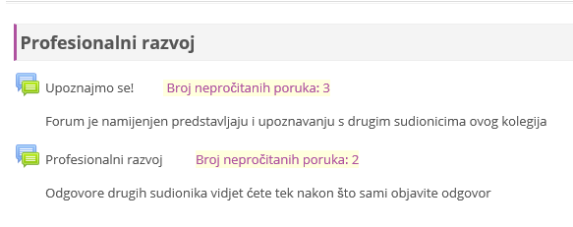

Slide 25

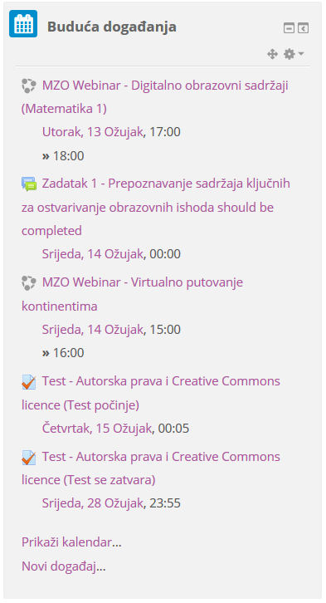
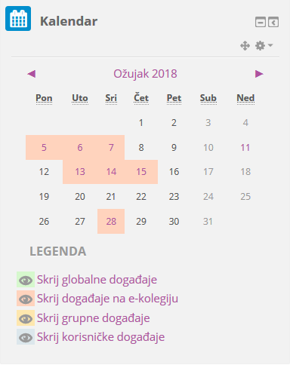
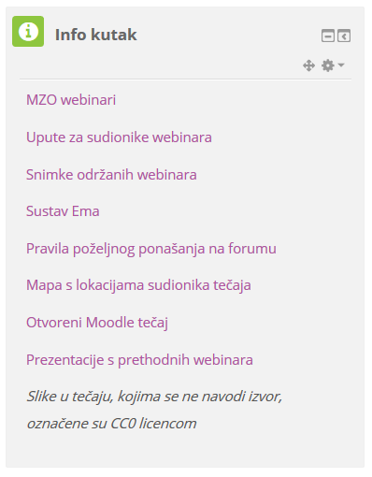

Slide 26
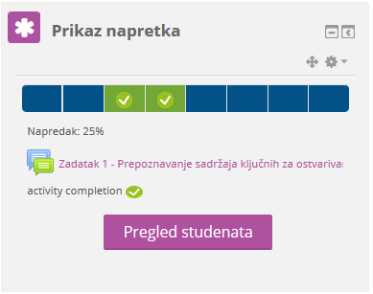
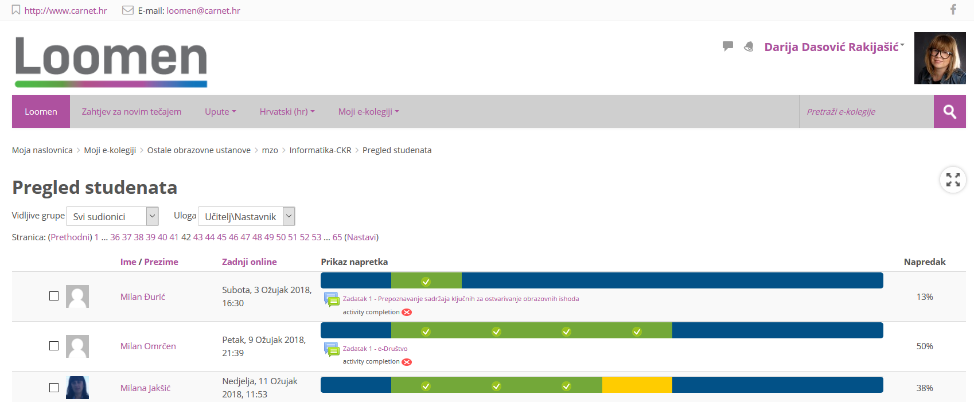

Slide 27
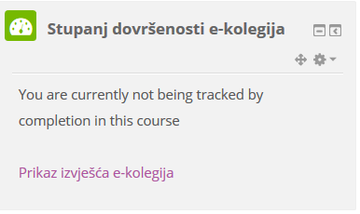
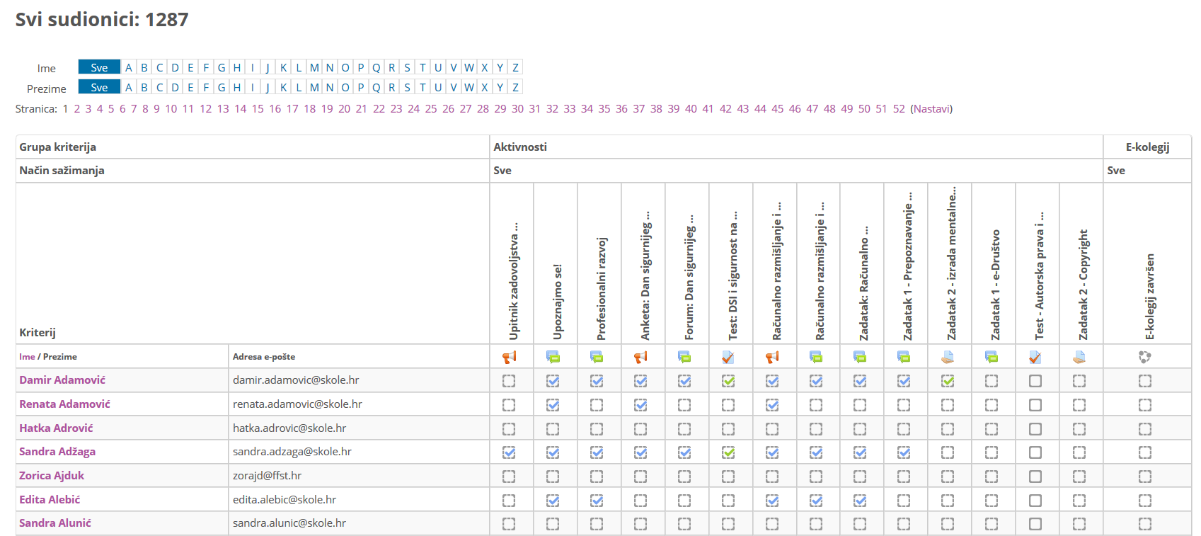

Slide 28
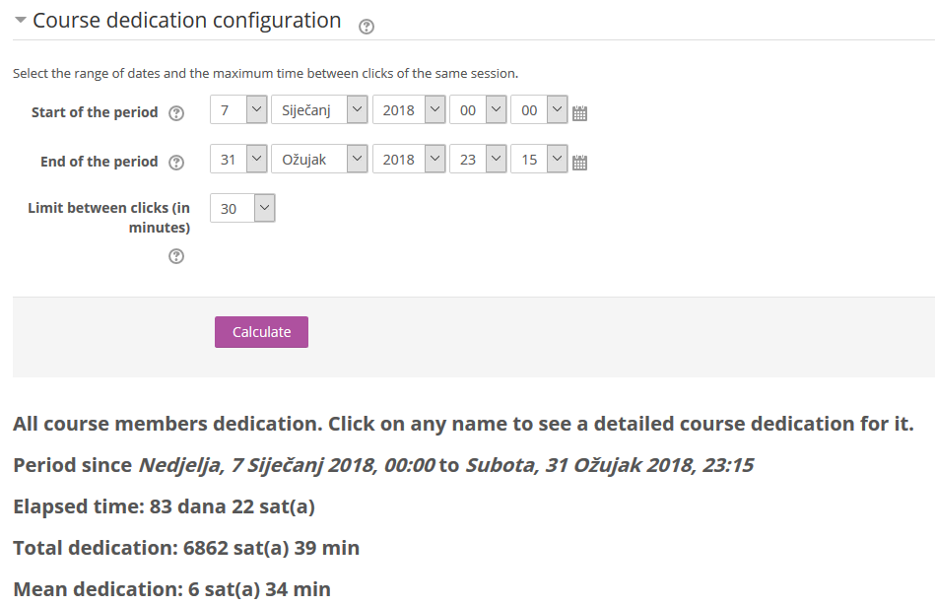
Provedeno vrijeme u virtualnoj učionici

Slide 29
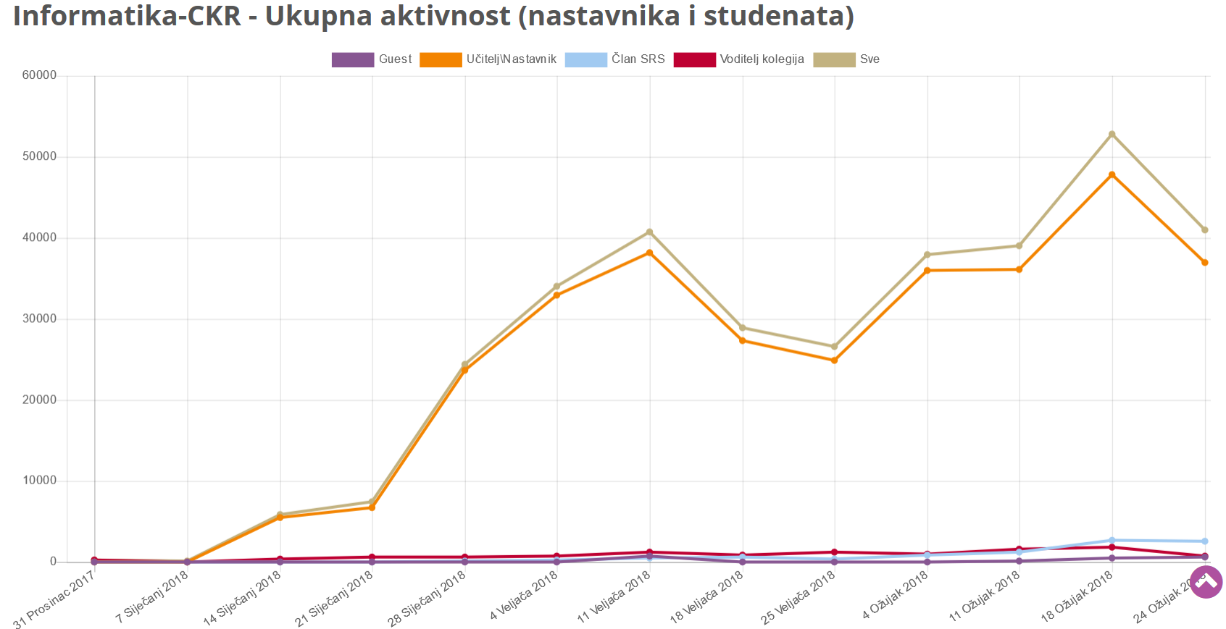

Slide 30
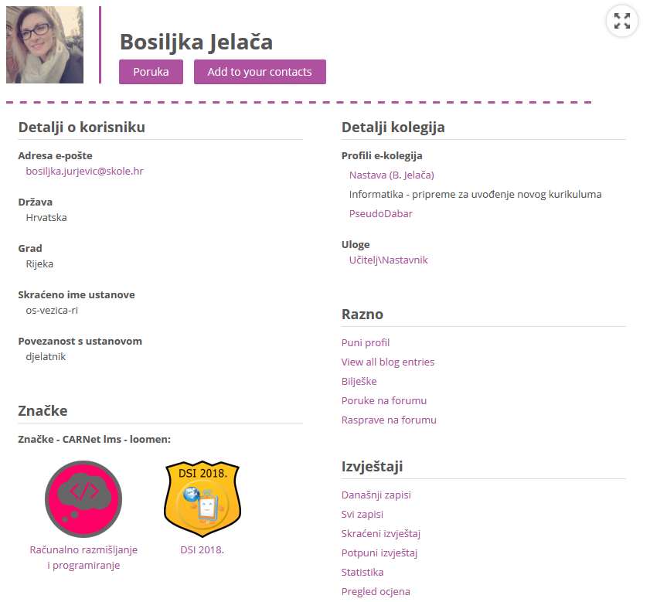
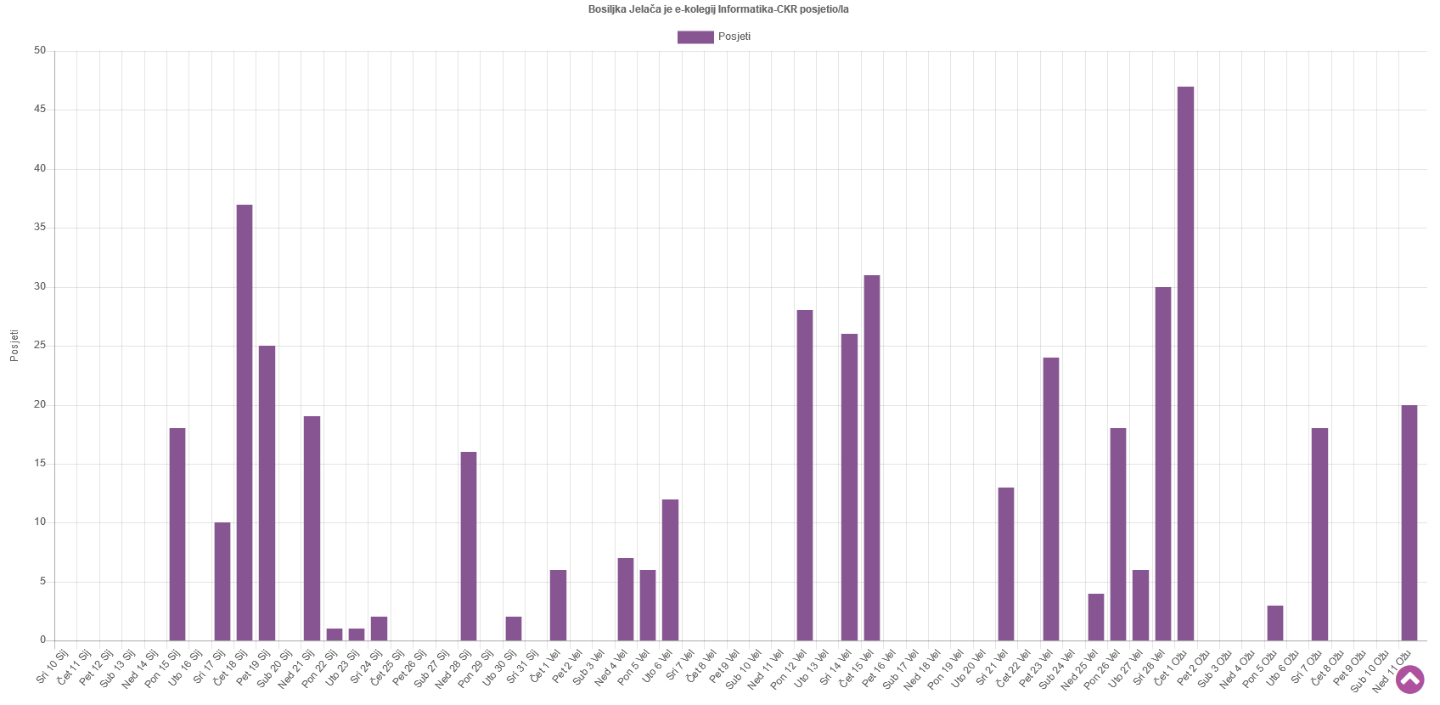

Slide 31
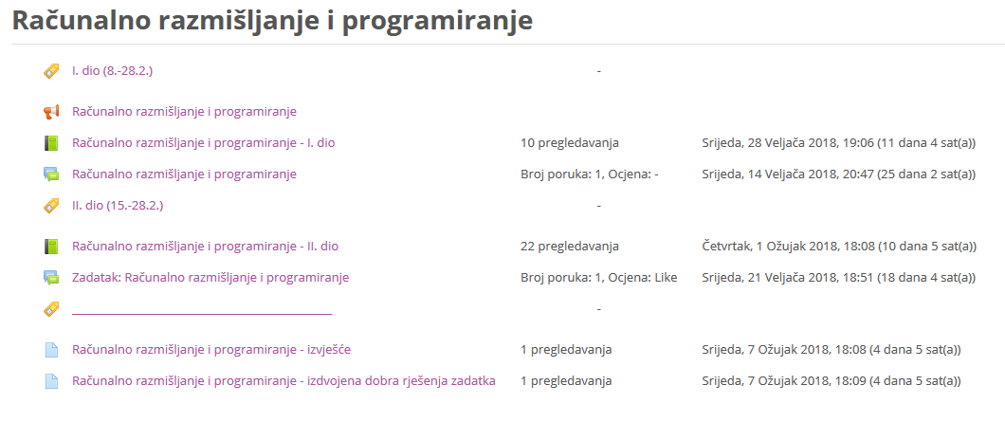
Skraćeni izvještaj

Slide 32
UPITNIK zadovoljstva edukacijom
http://bit.ly/Inf-CKR-rez
Notes:
Za svaku temu koristite zaglavlje sekcije da bi sudionicima bio očitiji prijelaz na drugu temu.

Slide 33
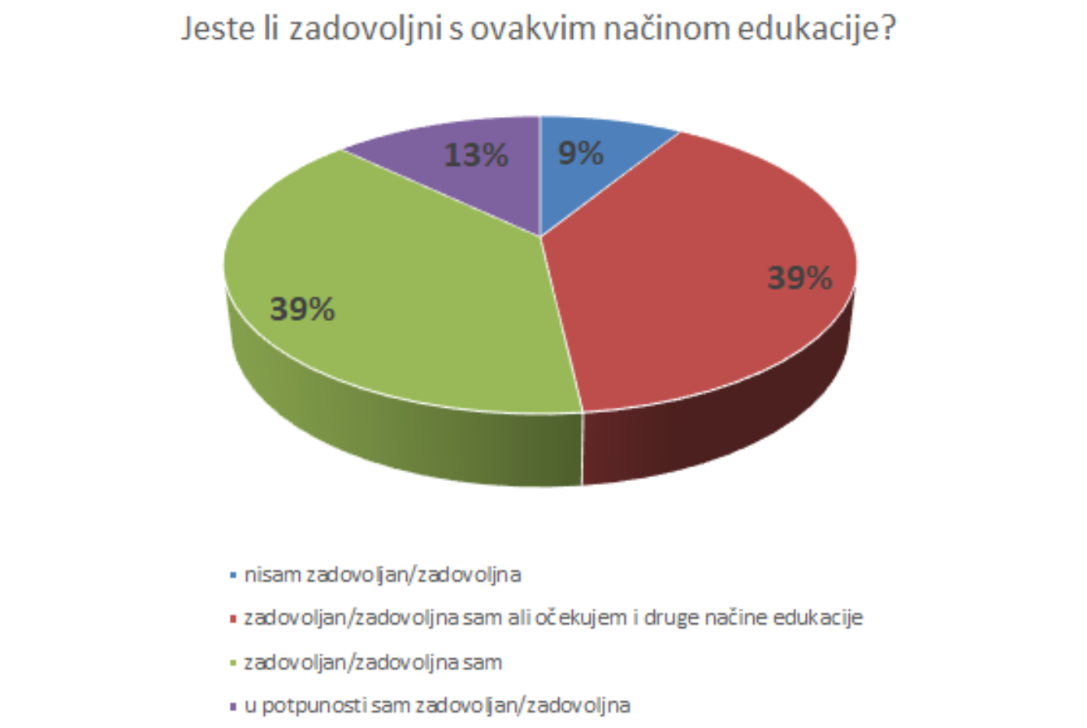

Slide 34
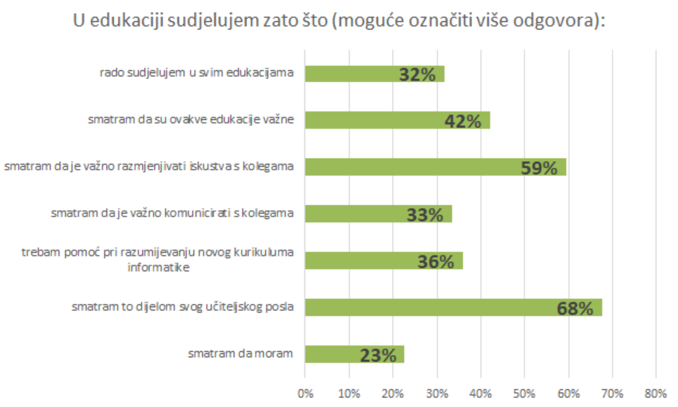

Slide 35
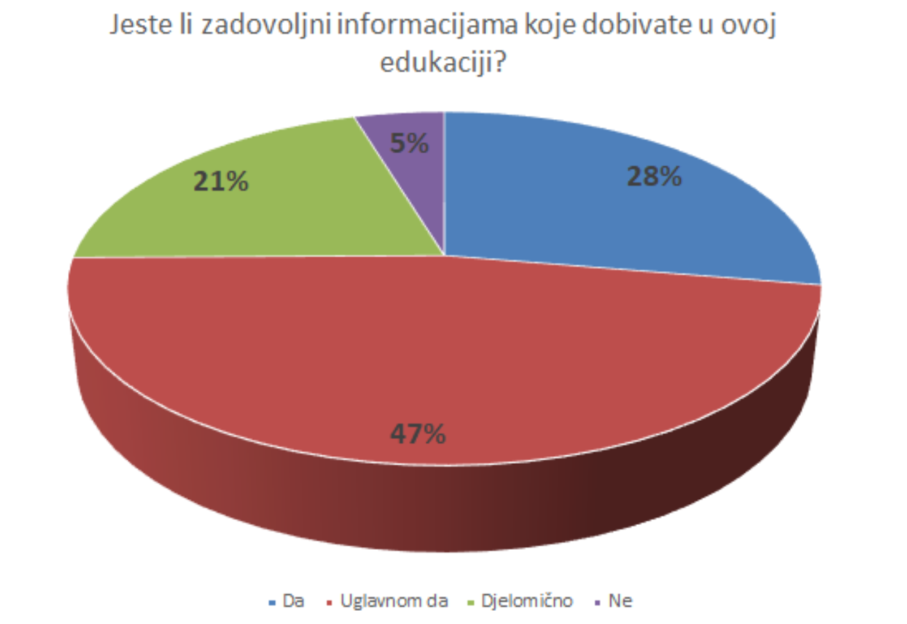

Slide 36
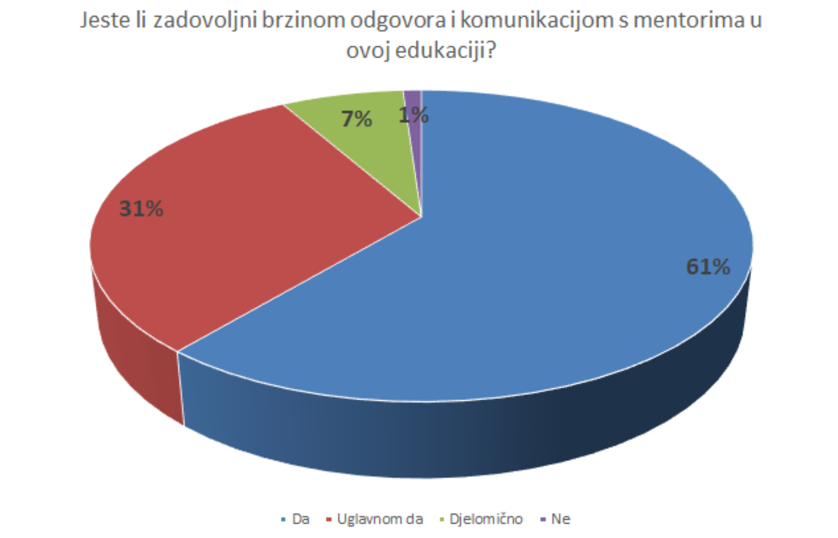

Slide 37
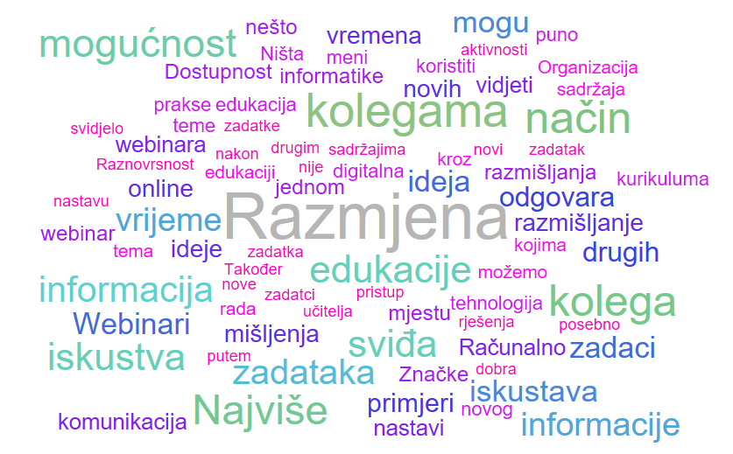
Što Vam se najviše svidjelo u dosadašnjoj edukaciji?

Slide 38
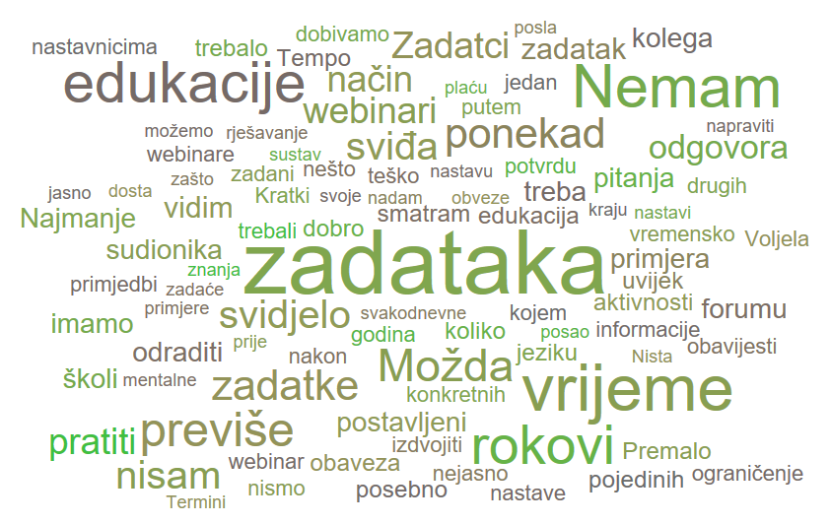
Što Vam se najmanje svidjelo u dosadašnjoj edukaciji?

Slide 39
Očekivanja i prijedlozi
Da ću na kraju edukacije znati napraviti godišnji plan i program za iduću šk. godinu po novom kurikulumu
Samo da ne stane.
Da se ne pretjera s edukacijom. Učiteljima se može stvoriti dojam da se o njima misli kao nedovoljno kompetentnima, što nisu.
Očekujem isti ovakav intenzitet i entuzijazam do kraja edukacije kako bi novi kurikulum u potpunosti saživio u nastavi sa nama učiteljima.
Od daljnje edukacije očekujem da ovako nastavimo kako smo počeli tj. da se svi zajedno educiramo i nastavimo razmjenjivati informacije i iskustva.
Ne opterećujem se očekivanjima, uz sve obaveze, ne stignem razmišljati još i o tome.
Očekujem da se stavi naglasak na ovaj segment u novom kurikulumu "preporuke za ostvarenje odg.-obr. ishoda", u smislu razmjene ideja s kolegama na konkretnim nastavnim temama, a time odmah želim dati prijedlog da se stvori neko mjesto gdje mogu nastavnici razmjenjivati svoje nastavne materijale, linkove, edukativne filmove i sl. Bit ćemo više efikasni ako svi zajedno stvorimo bazu materijala koju ćemo koristiti i prilagoditi svojim učenicima. Tako ćemo imati više slobodnog vremena ali i volje i motivacije za uvođenje što više raznovrsnih sadržaja.
Očekujem da će se uskoro dobivene značke bodovati prilikom napredovanja.
Imam puno ostalih obaveza i edukacija u toku tako da se nadam se će ova edukacija brzo završiti :) Tko želi učiti, naučiti će gdje god stigne, tko ne želi, neće niti ovdje.
Očekujem više sadržaja na temu prilagodbe sadržaja za učenike s posebnim potrebama i sadržaja koji su vezani uz elemente vrednovanja ishoda učenja.
Edukacije ide u pravom smjeru..Voljela bih da se Informatika u nekom određenom postotku gleda i kao "open source" predmet, gdje bi učitelji imali slobodu sami odlučiti sto će taj dan raditi. Internet je mjesto prepuno edukativnih ideja.
Nadam se kako ćemo kroz daljnju edukaciju imati prilike upoznati se s pripremama kolega ili njihovim prezentacijama za pojedine teme.
Fizički oblik edukacije.
Konkretnije informacije kako sadržajno voditi e-portfolio. Smatram da je poterbno najprije izraditi konkretne materijale ( u tiskanom ili digitalnom obiku ) na kojima se može temeljiti nastava, a tek onda ići s edukacijom učitelja.
Očekujem neki konkretni primjer načina na koji bismo sada trebali raditi, kako organizirati nastavni sat i što prenijeti učenicima. Naravno, očekujem i druge oblike edukacije, pogotovo ako će moja škola biti jedna od onih u kojima će se kurikulum eksperimentalno izvoditi.
Više konkretnih primjera u samoj nastavi, a manje domaćih zadaća.
Očekujem radionice, rad u manjim grupama.
Kada bi ovakav način edukacije trajno zaživio, i kada završi edukacija o kurikularnoj reformi. Iskustva kolega, nove informacije, mjesto na kojem možeš pratiti pravac plovidbe :)
Da se napravi repozitorij digitalnih obrazovnih materijala za informatiku.
Pošto radim u gimnaziji, a u gimnazije se uvodi naredne godine informatika u sve razrede, očekujem pomoć pri izradi nastavnih planova na temelju novog kurikuluma, što se stručne edukacije tiče držim da nastavnicima nije toliko potrebna
Prikupiti informacije koje imam mogućnosti dobiti tijekom kolegija od stručnjaka koji su izuzetno dobro informirani i koji su spremni podijeliti s nama ostalima svoja iskustva i znanje.
Očekujem manje formalnosti, manje rokova, više fleksibilnosti u provedbi same edukacije i puno konkretnih primjera o provedbi CKR informatike u učionici. Izuzetno je važno imati ovakvo jedno sjedište koje će pružiti mogućnost razmjene iskustava među kolegama.

